Slide 1
第一单元 两、三位数乘一位数
乘数中间有0的乘法
WWW.PPT818.COM

Slide 2
课题引入
1.复习旧知.
（1）计算
15×5= 45×8=
96×7= 123×2=
40×9=
75
360
672
246
360

Slide 3
教学新知
思考一：0×3=0和3×0=0表示什么意思？
观察得出：表示3个0相加等于0。
0+0+0=0。
0×7=？
观察得出：算式表示7个0相加，等于0。
0+0+0+0+0+0+0=0。
【结论】0和任何数相乘都得0。

Slide 4
教学新知
思考二：一个看台是102个座位，4个看台大约有多少个座位？
1 0 2
× 4
—————
4 0 8
解答：102×4=408。
【解析】先从个位算起，2乘4得8，把8写在个位上，再算十位0乘4得0，把0写在十位上，最后算百位上的1和4相乘得4，并写在百位上。

Slide 5
教学新知
思考三：607×4=？ 804×5=？ 你能大约估算一下是多少，
积是几位数？
解答：607×4=2428 804×5=4020
【解析】1.从个位算起，4乘7得28，写8进2，把2写在十位上。
2.百位上8乘5得40，写0进4，所以百位上是0，千位上是4。
【结论】像乘数的中间有0的算式，我们称它为“乘数中间有零的乘法”。

Slide 6
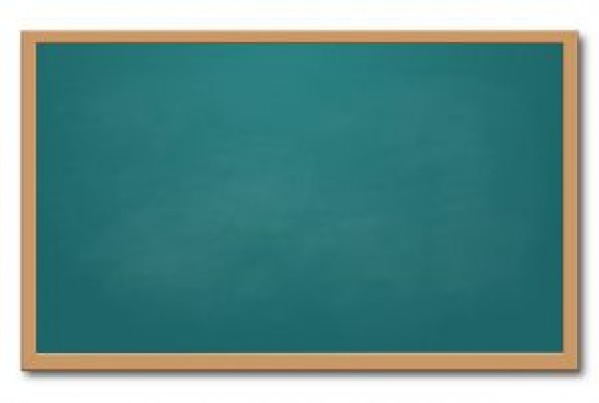
教学新知
由以上思考可以得出以下结论：
1.0和任何数相乘都得0。
2.乘数中间是0，积的中间不一定是0，个位相乘进位时积的中间就不是0，个位相乘不进位时积的中间就是0。

Slide 7
知识梳理
知识点1：0与任何数相乘都得0。
× | 207 | 205 | 105 | 304
3
例1：竖式练习
【解析】207×3先用3乘207个位上的7得21,21满20要向前一位进一，再用3和207十位上的0相乘得0，加上进上来的2，十位上就写2，最后用3和207百位上的2相乘，结果是621。

Slide 8
知识梳理
例2：小狗从邮局出发给狐狸送信，往返至少需要走多少米？
小狗
狐狸家
邮局 204米
答案：204+204=408（米）或204×2=408（米）。
【解析】明确往返的意思，用最通俗的说法就是一去一回，解题可以用加法，也可以用乘法，两种方法都正确，但最好是应用乘法，因为本课学的就是乘数中间有0的乘法。

Slide 9
知识梳理
例3： 直接写出得数：6×7+5=。
【解析】注意计算顺序，先算乘法，再算加法。计算过程为：6×7+5=42+5=47。
小练习：直接写出得数。
2×9+7= 5×4+10=
3×8+6= 3×4+9=
9×6+8= 7×7+8=
25
30
30
21
62
57

Slide 10
知识梳理
知识点2：乘数中间是0，积的中间不一定是0，个位相乘进位时
积的中间就不是0，个位相乘不进位时积的中间就是0。
例1：在（ ）中填入“＜”、“＞”或“=”。
105×6 （ ） 600 109×5 （ ）1000
＞
＜
【解析】先估算，再填结果。

Slide 11
知识梳理
小练习：1.在（ ）中填入“＜”、“＞”或“=”。
＜
108×4（ ）800 104×7（ ）980
＜
2.写出这样的算式。
202×9= （ ） 303×8=（ ）
303×6= （ ） 404×6=（ ）
（ ）×（ ）=3636
（ ）×（ ）=3636
1818
2424
1818
2424
606
6
909
4

Slide 12
知识梳理
例2：连一连

Slide 13
课堂练习
1.口算
0×6= 32×3= 7×22 =
101×3= 120×0= 13×4=
320×3= 405×2= 708×0=
0
96
154
303
0
42
960
810
0

Slide 14
课堂练习
2.下面的计算对吗？不对的改正过来。
4 0 5
× 3
—————
1 2 0 1 5
2 0 4
× 2
—————
4 8
( )
408
1215
( )

Slide 15
课堂练习
3.竖式计算
202×4= 35×3=
105×8= 480×2=
307×7= 602×6=
808
105
840
960
2149
3612

Slide 16
课后作业
1. .看谁算得又对又快。
2 0 7
× 3
—————
6 2 1
5 0 8
× 4
—————
2 0 3 2
1 0 2
× 9
—————
9 1 8

Slide 17
课后作业
2.一台收音机的价钱是106元，一个电熨斗的价钱是它的2倍， 一个电熨斗多少钱？
106×2=212（元） 一个电熨斗212元。

Slide 18
课后作业
3.一条裤子82元，一件上衣的价钱是它的4倍。这件上衣多少钱？
82×4=328（元） 这件上衣328元。

Slide 19
知识拓展
发散思维：我会填。
（1）一个物体也没有，用（ ）表示，每相邻两个计数单位之间的进率都是（ ）。
（2）算盘上方每颗珠子代表（ ），下方每颗珠子代表（ ）。
0
10
5
1

